Slide 1

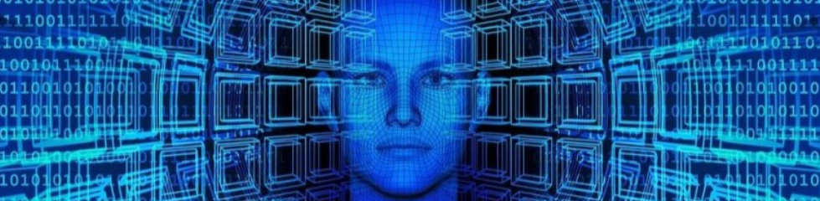
Intelligence Artificielle : Quels enjeux pour les entreprises ?

Slide 2
Présenté par
Cyril Vincent
Ingénieur en Intelligence Artificielle
Consultant
Expert Python, C#, Java, TensorFlow, Keras, ScikitLearn
Formateur en développement et IA
Formateur Python, C#, Java, …
Formateur Machine Learning et Deep Learning
cyril@atp-formation.com

Slide 3
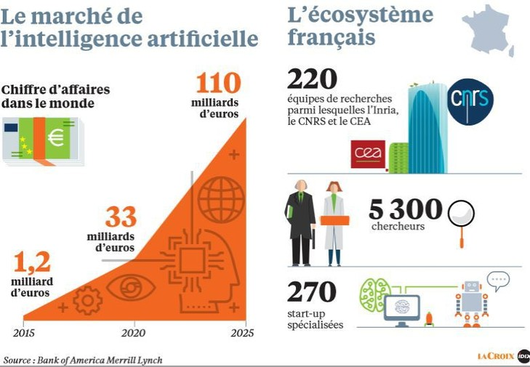

Slide 4
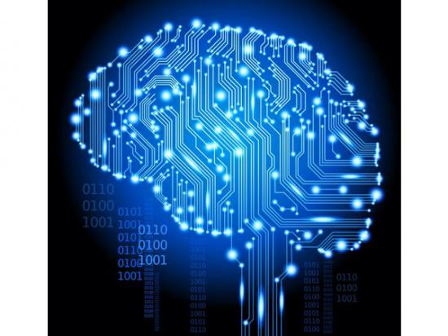
L'intelligence artificielle
l'IA est l'ensemble des théories et des techniques mises en œuvre en vue de réaliser des machines capables de simuler l'intelligence

Slide 5

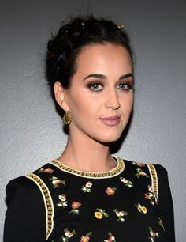
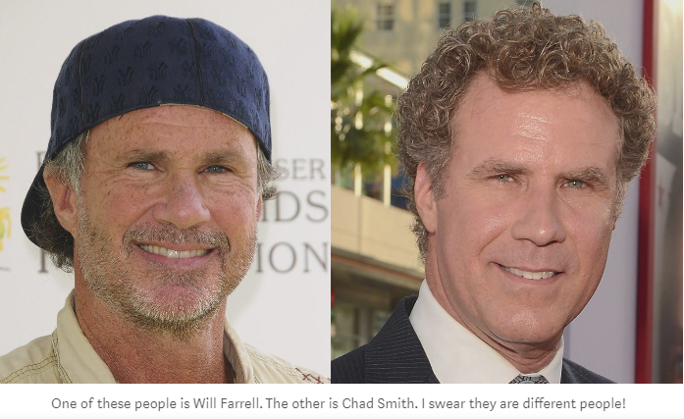
Difficultés
Certains problèmes sont trop complexes pour être résolus par un algorithme
Comment reconnaitre un visage ?
Comment conduire une voiture ?
Est-ce la même personne ?
Les mesures anthropométriques ne suffisent pas

Slide 6

IA - ML – DL 7

Slide 7
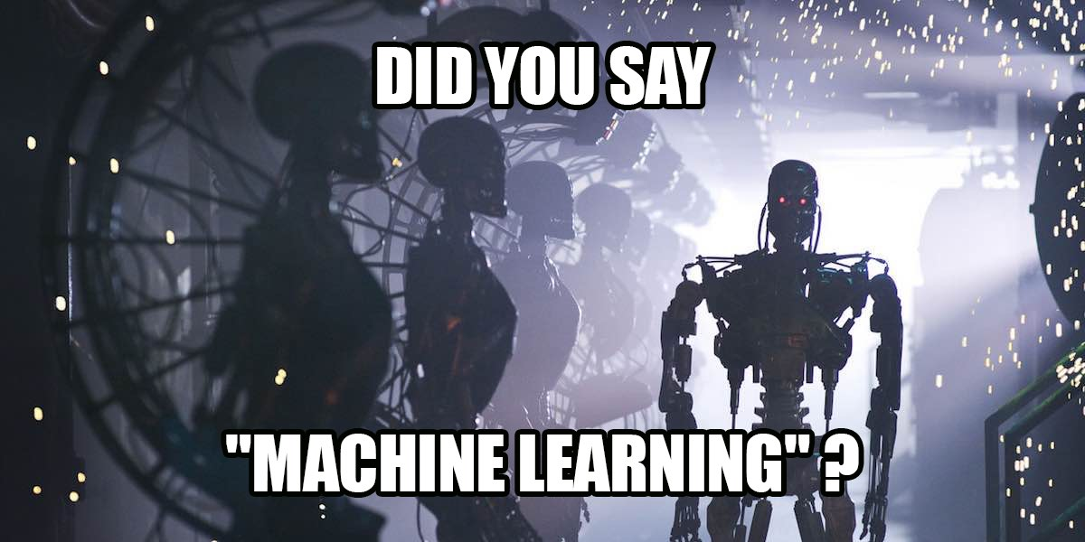
Machine Learning

Slide 8
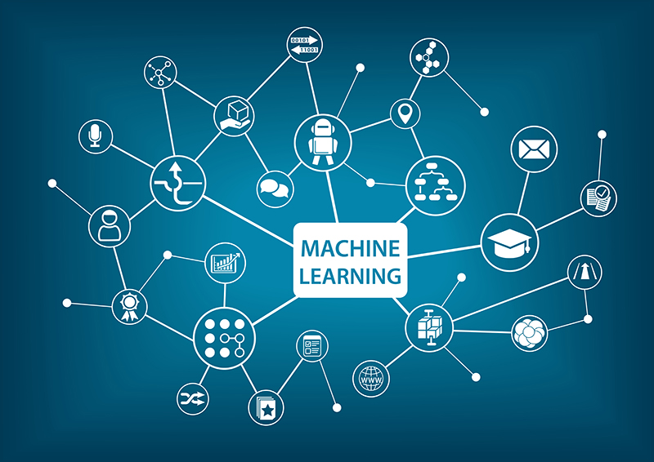
But
En Machine Learning, l'objectif est de trouver un modèle mathématique du phénomène à l'origine des données par apprentissage

Slide 9
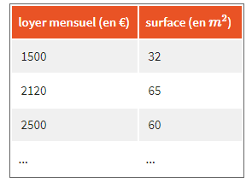
Exemple simple
Imaginez que vous voulez savoir si vous payez trop cher votre loyer
Vous avez récupéré sur un site de location une trentaine de prix des locations disponibles, ainsi que la surface associée

Slide 10
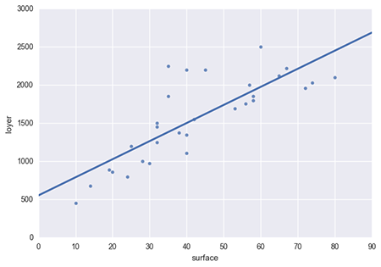
Régression linéaire
Notre exemple montre une régression linéaire

Slide 11
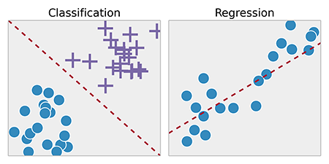
Classification
Avec les mêmes principes que la régression nous pouvons classifier des données

Slide 12
Deep Learning
Le Deep Learning est un ensemble de méthodes d'apprentissage automatique tentant de modéliser avec un haut niveau d’abstraction des données grâce à des architectures articulées de différentes transformations non linéaires

Slide 13
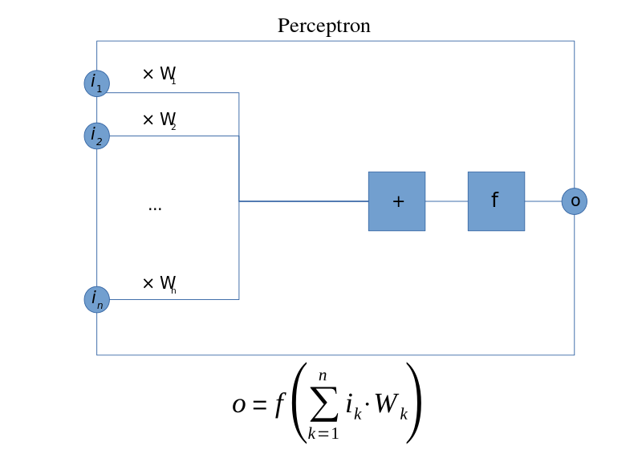
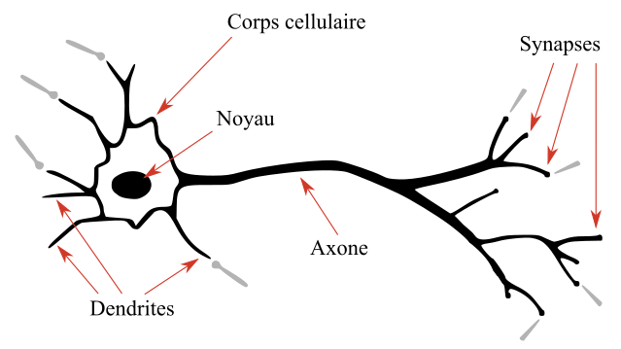
Neurone
En biologie un neurone est une cellule connectée à d’autre neurones qui a la faculté de laisser passer ou non un courant électrique
Sa modélisation mathématique est appelée perceptron (1975)

Slide 14
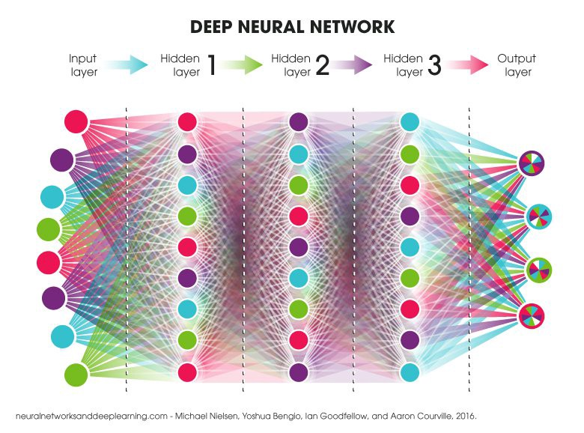

Slide 15
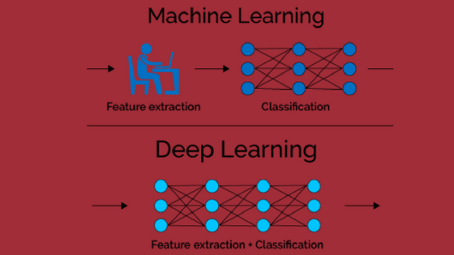
ML vs DL

Slide 16
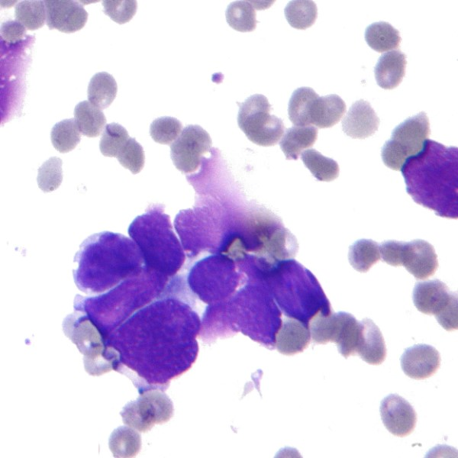
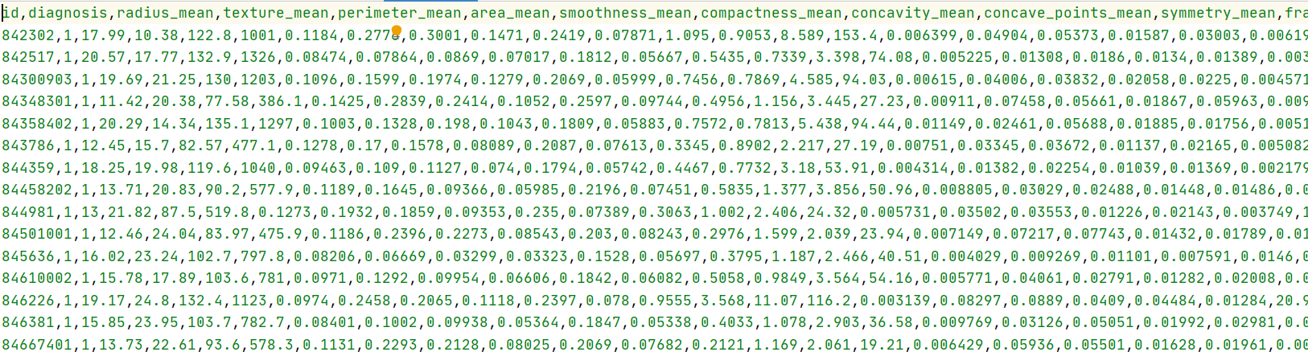
Cancer du sein
Passage de l'image aux données
ML : par mesure
DL : automatique

Slide 17
ML vs DL
Machine Learning
Données numériques
Données déjà filtrées et extraites
Données tabulaires
Stockage : base de données SQL, fichiers CSV, TXT, XML, datawharehouse
Deep Learning
Données brutes ou peu structurées
Images, Son, Vidéo, Signaux électromagnétiques
Langage naturel, traduction, moteur de recherche
Stockage : base de données SQL, file system, big data

Slide 18
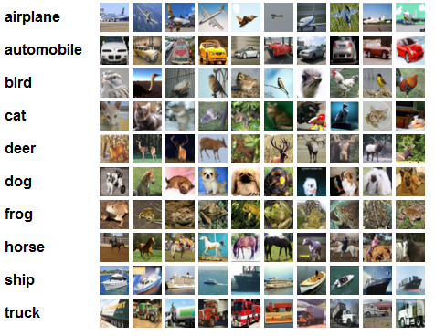
Apprentissage supervisé
Dans cet exemple les images ont été annotées par un expert avec leur catégorie

Slide 19
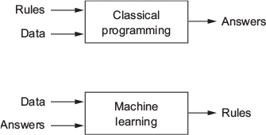
Machine Learning vs Programmation

Slide 20

Apprentissage
En Deep Learning, l'idée est que l'algorithme construise une "représentation interne" tout seul
L’être humain est quasiment incapable d’écrire l’algorithme
Pour cela, il va d'abord falloir lui entrer un jeu de données d'exemples afin qu'il puisse s'entraîner

Slide 21
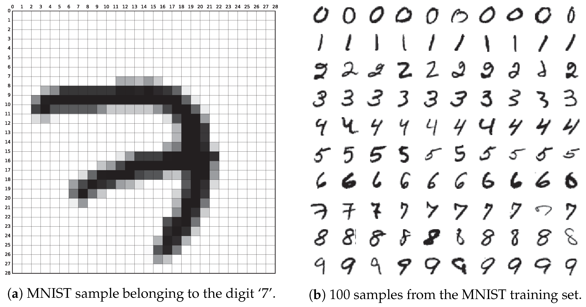
Prédiction
Une fois l'apprentissage effectué le modèle est capable d'effectuer des prédictions sur des nouvelles données

Slide 22
Apprentissage non supervisé ou semi-supervisé
Clustering
Regroupement en mesurant une "distance" entre des données
Par exemple :
"Il fait beau" est plus proche de "le temps est magnifique" que "il est beau"
Cas d'utilisation
Regrouper des images qui se ressemblent
Regrouper des signaux électromagnétiques qui se ressemblent
Regrouper des textes qui se ressemblent avec gestions des synonymes et des contextes

Slide 23
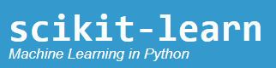

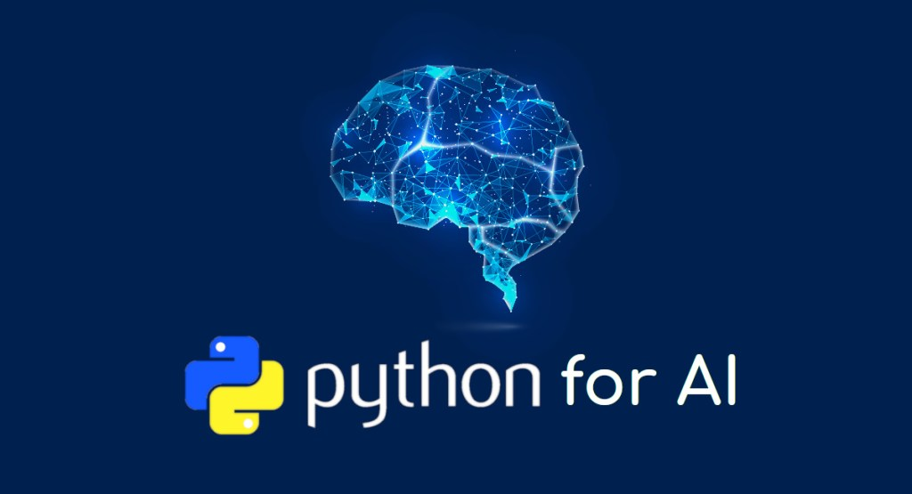
Les langages et Frameworks
Apprentissage
Python
Scikit-learn
INRIA et Télécom ParisTech
TensorFlow
Google
PyTorch
Facebook
Prédiction
N'importe quel langage !
Embarqué : C++, JS, …

Slide 24
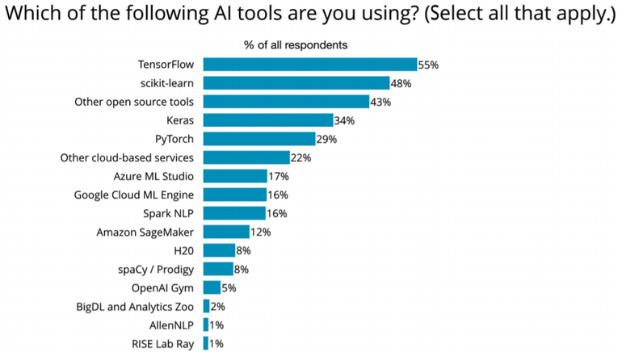
Les Frameworks ML et DL en 2019

Slide 25
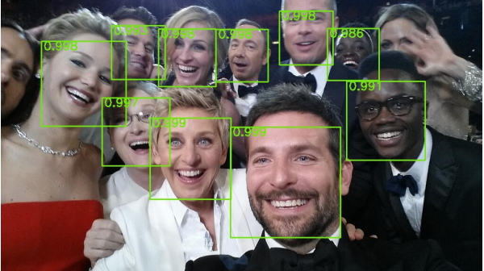
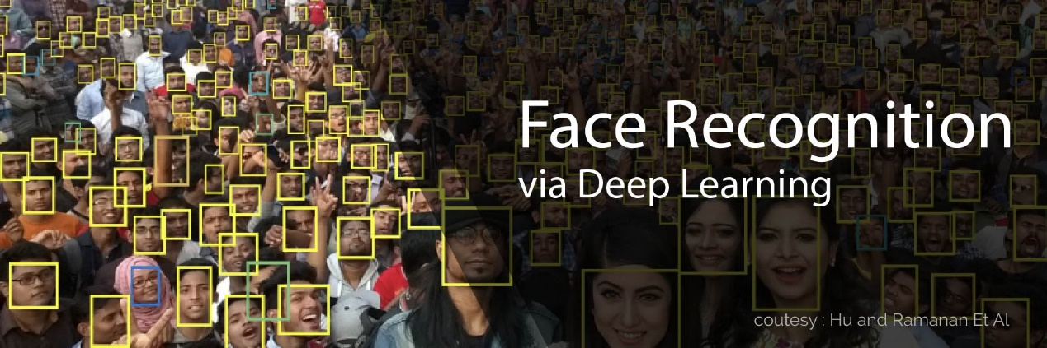

Slide 26
Les enjeux 1/3
Constituer et donner accès à de très grands jeux de données de qualité
Le principal facteur limitant à l’heure actuelle n’est pas la technologie mais l’accès à des données de qualité.
L’accès à des données massives, corrélées, complètes, qualifiées, historisées, est une clé technologique majeure de mise au point de technologies d’intelligence artificielle aujourd’hui.

Slide 27
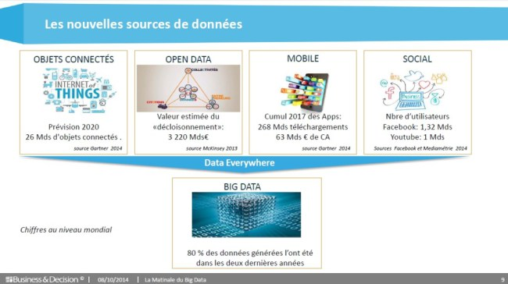
Les nouvelles sources de données

Slide 28
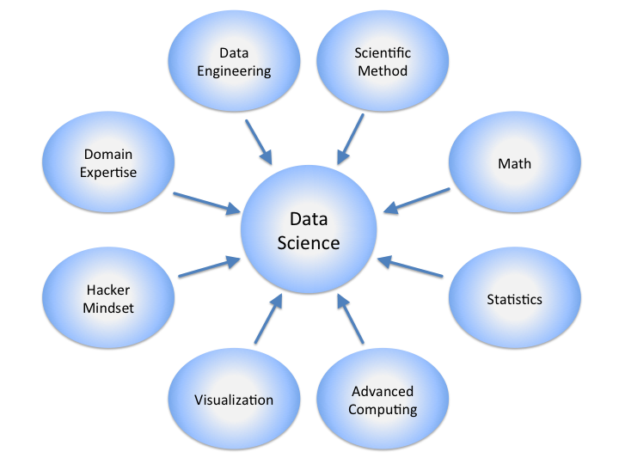
Les enjeux 2/3
Embaucher, capitaliser et former
Créer des équipes autonomes
Data Scientist (n.): Person who is better at statistics than any software engineer and better at software engineering than any statistician

Slide 29
Les enjeux 3/3
Mettre en pratique et industrialiser
Exploration des données
Entraînement Python
Sauvegarde du modèle
Recettage du modèle
Mise en production du modèle

Slide 30


Nos formations informatiques
Nous proposons des formations dans tous les domaines de l’informatique à Grenoble (Meylan et Moirans) ainsi qu’à Sophia Antipolis.
Toutes nos formations permettent aux salariés d’acquérir les outils et méthodes nécessaires au développement de leurs compétences et de leur autonomie.
Notes:
© Copyright Showeet.com – Creative & Free PowerPoint Templates

Slide 31
Domaines de formation
Formations
BASE DE DONNEES - BI
Formations
BUREAUTIQUE
Formations
CAO - DAO
Formations
CRÉATION WEB
RÉSEAUX SOCIAUX
Formations
DATA SCIENCE
DEEP LEARNING
Formations
DÉVELOPPEMENT
MÉTHODES
Formations
MANAGEMENT SI
PROJETS
Formations
PAO
MULTIMÉDIA
Formations
SYSTÈME D’EXPLOITATION
RÉSEAUX
Notes:
© Copyright Showeet.com – Creative & Free PowerPoint Templates

Slide 32
PYTHON ET DEEP LEARNING CURSUS – Planification stages inters 2021
INTRODUCTION AU LANGAGE PYTHON 3 jours
16 au 18/03/20
11 au 13/05/20
PYTHON Niv.1
5 jours
17 au 21/02/20
25 au 29/05/20
INTRODUCTION AU LANGAGE PYTHON 3 jours
07 au 09/04/21
29/09 au 01/10/21
PYTHON Niv.1
5 jours
17 au 21/05/21
04 au 08/10/21
NIVEAU 1
OU
PYTHON Niv.2
3 jours
15 au 17/06/20
PYTHON Niv.2
3 jours
25 au 27/01/21 (classe distancielle)
02 au 04/06/21
17 au 19/11/21
CALCULS SCIENTIFIQUES AVEC PYTHON 3 Jours
4 au 6/05/20
CALCULS SCIENTIFIQUES AVEC PYTHON 3 Jours
NIVEAU 2
OU
INTRODUCTION AU MACHINE LEARNING AVEC PYTHON
3 jours
8 au 10/06/20
INTRODUCTION AU MACHINE LEARNING AVEC PYTHON
3 jours
22 au 24/02/21 (classe distancielle)
NIVEAU 3
DEEP LEARNING AVEC TENSORFLOW 2 ET KERAS
2 jours
18 et 19/06/20
DEEP LEARNING AVEC PYTHON ET TENSORFLOW
3 jours
15 au 17/03/21 (classe distancielle)
NIVEAU 4

Slide 33


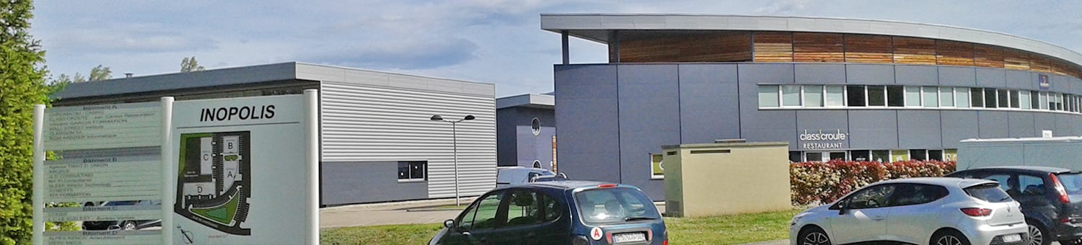
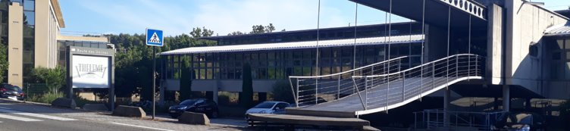
Merci de votre attention
Meylan
Moirans
Sophia Antipolis

